Slide 1
الدرس الثاني لغات البرمجة ومعالجتها
JAVA
UI
</>
UX

Slide 2
أهداف الدرس
</>
HTML
معرفة تاريخ مختصر لتطوير لغات البرمجة
تمييز تصنيفات لغات البرمجة
معرفة كيف تقوم أجهزة الحاسب بفهم لغات البرمجة
تحديد لغات البرمجة المترجمه والمفسره
معرفة كيف يتم التعامل مع أخطاء البرامج المصدرية في كل من المفسر والمترجم
C++

Slide 3
تاريخ مختصر لتطور لغات البرمجة
من هو العالم الذي وضع معمارية الحاسب ؟ هل تذكرتي هذا العالم ؟
كيف نتواصل مع الحاسب لإعطائه الأوامر البرمجية ؟
ما اللغه التي يفهمها الحاسب ؟
ما لغات البرمجة التي تعرفونها ؟
https://youtu.be/bPUESPB7KWw

Slide 4
تطور لغات البرمجة
المكونات المادية
لغة الالة
لغة التجميع
لغات عالية المستوى
لغات الجيل الرابع

Slide 5
تطور لغات البرمجة
0,1
لغة التجميع Assemply Language
لغة الآلة Machine Language
ماذا تعرفين عن لغة التجميع؟
ماذا تعرفين عن لغة الآلة ؟
قومي بقراءة النص ص ٢٩ واستنتجي أهم مميزات اللغتين السابقتين

Slide 6
تطور لغات البرمجة
0,1
لغة التجميع Assemply Language
لغة الآلة Machine Language
لغة تستخدم الرموز بدلا من الرقمين 0,1
سهلة الفهم والحفظ
تحتاج الى مترجم لتحويلها الى ارقام ثنائيه ليتم تنفيذ العمليات المطلوبه بواسطة برنامج (المجمعAssempller )
تختلف اللغة حسب بنية كل حاسب
تقتصر اوامرها على العمليات البسيطه مثل الجمع ADD
لايمكن نقل برنامج من جهازحاسب الى اخر له بنية مختلفه
سلسلة من الأرقام الثنائية (0,1) تسمى bit
صعبة الفهم للانسان
تتطلب معرفه عميقة بمكونات الحاسب

Slide 7
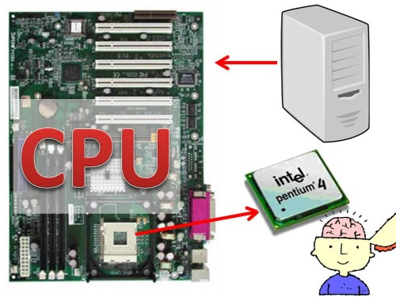
تطور لغات البرمجة
يمكن استخدام برامج اللغة عالية المستوى على معظم أجهزة الحاسب بينما تعمل لغة التجميع بلغة الآلة فقط على جهاز الحاسب بنفس عمارة وحدة المعالجة المركزية

Slide 8
تقويم تكويني
صح أم خطأ
1- لغة الآلة هي سلسلة أرقام ثنائية 0 و 1
( صح )
2- لغة التجميع من اللغات عالية المستوى
( خطأ )
3- يمكن نقل برنامج من جهاز حاسب إلى آخر له بنية مختلفة في لغة التجميع
( خطأ )

Slide 9
مع مجموعتك ارسمي خط زمني لتاريخ تطور لغات البرمجة بعد مشاهدتك للفيديو التالي
(433) The Brief History of Programming Languages - YouTube
1
2
3
4
5
6

Slide 10
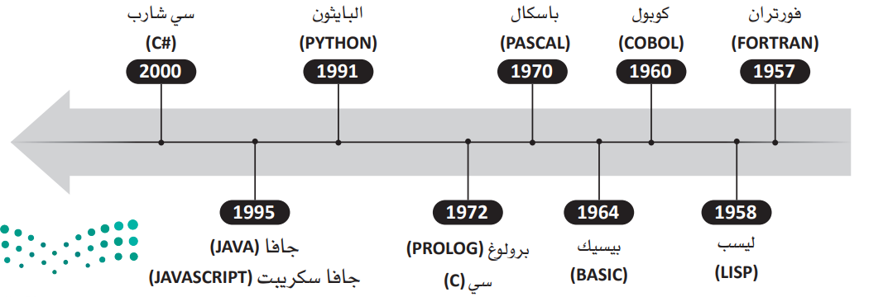
High- level programming language لغات البرمجة عالية المستوى
تستخدم لغات البرمجة عالية المستوى أوامر برمجية تشبه لغة الإنسان ثم يتم ترجمتها إلى لغة الآلة بواسطة الحاسب نفسه باستخدام برامج خاصة تسمى مترجمات ومفسرات .
Interpreter
Compiler

Slide 11
تصنيف لغات البرمجة
لغات البرمجة
غرض الاستخدام
الأوامر
مستوى الترميز
لغات عالية المستوى
لغات منخفضة المستوى
لغات البرمجة الإجرائية
لغات البرمجة الموجهة للكائنات
لغات البرمجة العامة
اللغات المتخصصة

Slide 12
المعلومات الأساسية للغات البرمجة
نشاط4 ص 40

Slide 13
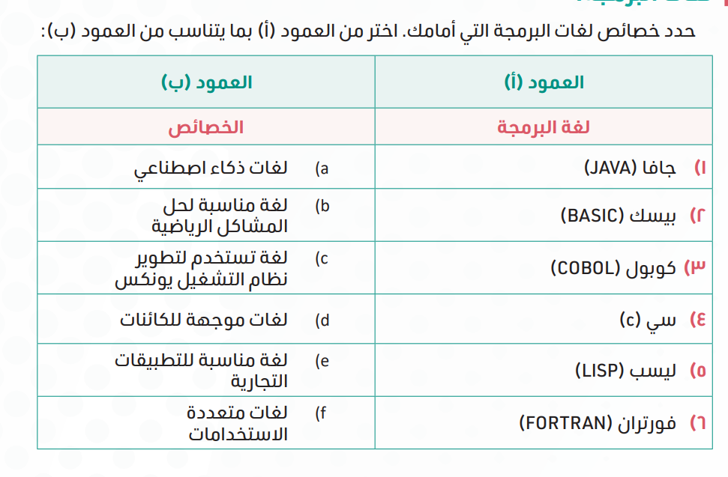

Slide 14
من خلال معرفتك بلغات ومستوياتها استنتجي مميزات لغات البرمجة عالية المستوى

Slide 15
ميزات لغات البرمجة عالية المستوى
‏
1- تستخدم صيغة منطقية وبرمجيات يمكن فهمها لي قربهم لغة الإنسان
2- تتسم بعدم ارتباطها بنوع وبينة حاسب معين .
3- يمكن للمطورين تعلم لغات البرمجة عالية المستوى بسهولة وسرعة اكبر .
4- تعد عملية تصحيح أخطاء البرنامج وصيانتها اسهل بكثير.

Slide 16
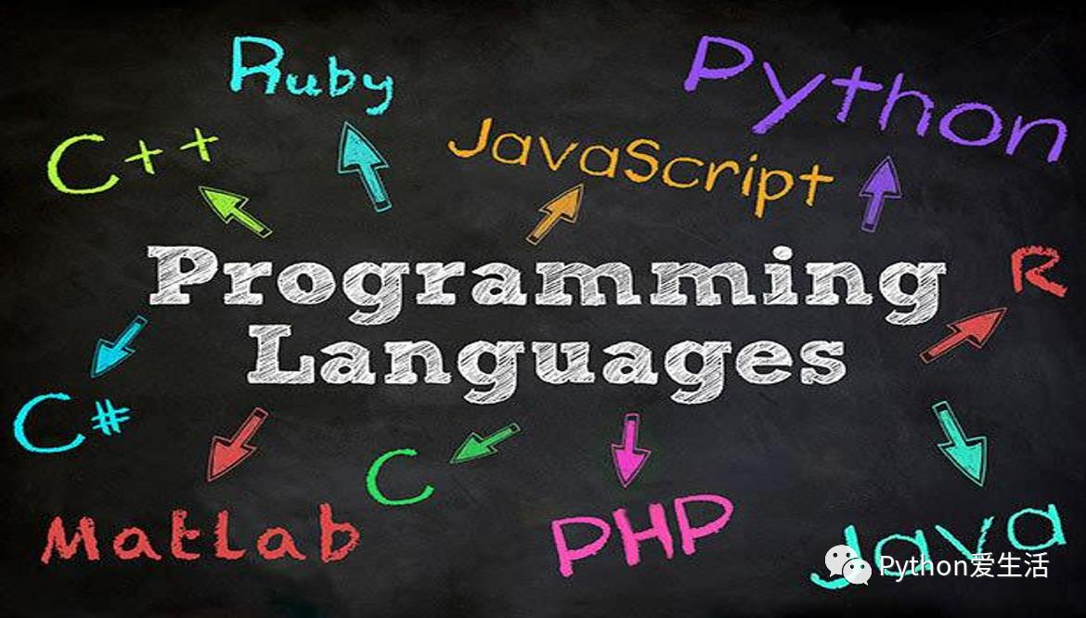
لغات برمجة الجيل الرابع
Four –Generation Programming language
‏هل هي من اللغات العالية المستوى ؟
هل يمكن استخدامها لغير المتخصصين ؟
تم استخدام هذه اللغات لأتمتة المهام المتكررة ولتبسيط العمليات المعقدة ولإنشاء النماذج الأولية السريعة بأنظمة
مثل :
Java script- Ruby-Php – Perl
بماذا تتميز هذه اللغات ؟

Slide 17
تقويم تكويني
صح أم خطأ
1- تستخدم لغات البرمجة عالية المستوى أوامر برمجية تشبه لغة الإنسان
( صح )
2- تعد عملية تصحيح أخطاء البرنامج وصيانتها صعبة في اللغات عالية المستوى.
( خطأ )
3- لغات البرمجة العامة تستخدم لحل أي مشكلة
( صح )

Slide 18
كيف تفهم أجهزة الحاسب لغة البرمجة؟

Slide 19
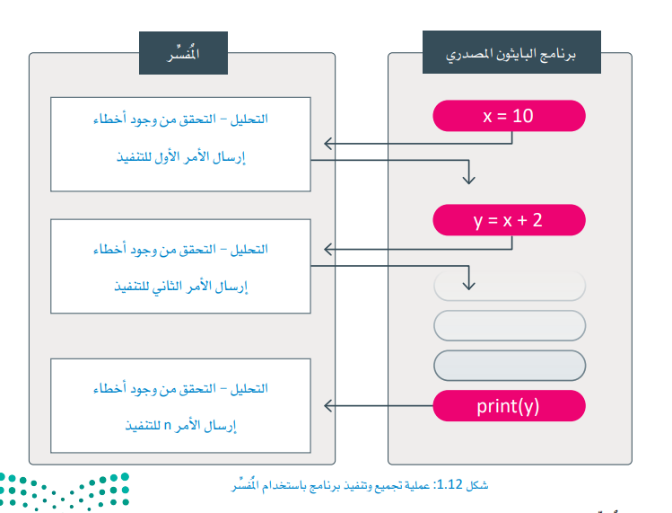
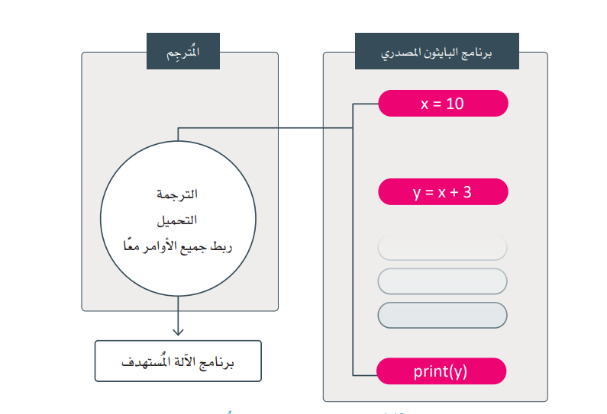
من خلال الصوتين التي أمامك استنتجي الفرق بين المترجم والمفسر

Slide 20
المفسر
برنامج حاسب يقوم بتحويل كل سطر من التعليمات البرمجية من مجموعة التعليمات البرمجية المكتوبة بلغة عالية المستوى إلى لغة الآلة ويرسلها للتنفيذ مباشرة قبل الانتقال إلى السطر التالي من التعليمات البرمجية".
المترجم
هو برنامج حاسب يقوم بتحويل كتلة كاملة من التعليمات البرمجية المكتوبة بلغة برمجة عالية المستوى إلى لغة الآلة التي يفهمها الحاسب.

Slide 21
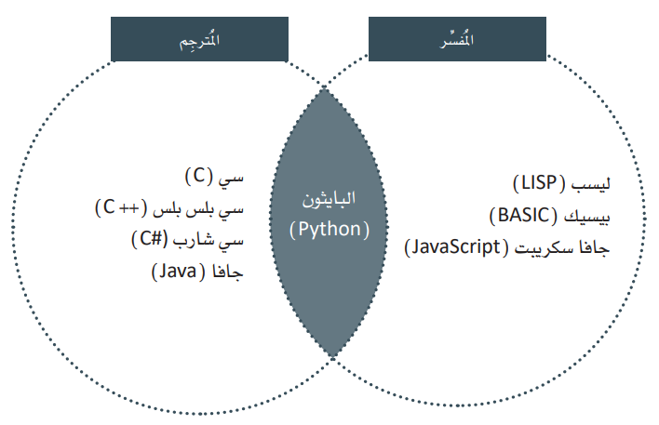
</>
HTML
C++

Slide 22
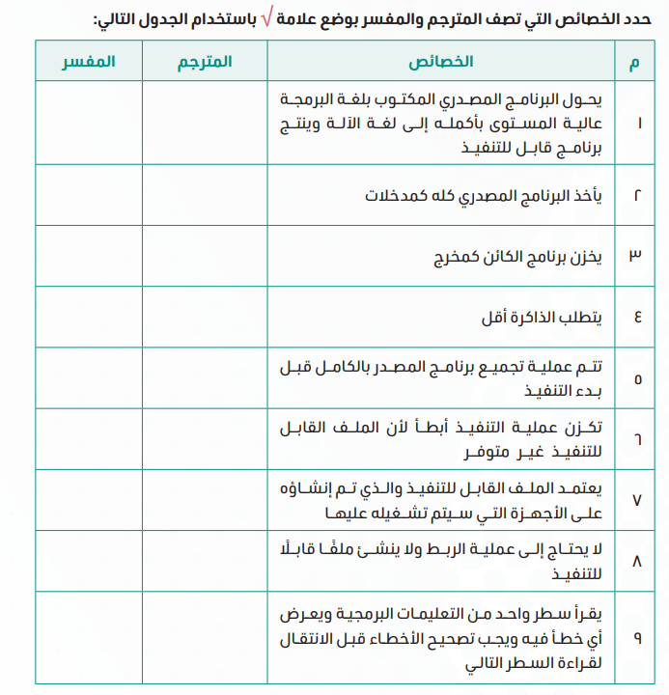
نشاط :

Slide 23
التعامل مع أخطاء البرامج dealing with software errors
أنواع الأخطاء
أخطاء في تركيب الجمل
Syntax Error
أخطاء أثناء التشغيل
Run time Error
أخطاء منطقية
Logic Error

Slide 24
تقويم تكويني
صح أم خطأ
1- المفسر هو برنامج حاسب يقوم بتحويل كتلة كاملة من التعليمات البرمجية المكتوبة بلغة برمجة عالية المستوى إلى لغة الآلة
( خطأ )
2- لغة البايثون تستخدم المفسر والمترجم معًا
( صح )
3- المترجم يعتبر أسرع أثناء التنفيذ من المفسر
( صح )

Slide 25
الواجب
تدريب 1-4-5 صــ 38-40-41

Slide 26
(اللهم علمنا ما ينفعنا وانفعنا بما علمتنا وزدنا علماً)

